Slide 1
题目： 程序设计艺术与方法分组大作业汇报
2025年课程大作业汇报
组长：贺雨萱（2024210861） 组员：傅家琪（2024210858）
曹 蕊（2024210908）
朱 铭（2024213885） 汇报日期：2025-10-30

Slide 2
汇报提纲
整体做题情况
贺雨萱：题目B、I
傅家琪：题目C、H、K
曹 蕊：题目D、G、J
朱 铭：题目A、E、F
总结

Slide 3
题目B 环保数列
贺雨萱（2024210861）
大数据规模下的效率瓶颈
当x≤10⁹时，枚举法需逐个判断 “是否为神奇数”，时间复杂度为O(N)（N 为第x个神奇数的值），当x=10⁹时耗时超 1000 秒，完全无法满足需求
难点分析
神奇数的数学规律抽象
需从“n＝a²－b²”的公式出发，推导“神奇数 = 奇数（>1）或 4 的倍数（>4）”的本质，若无法突破这一数学本质，无法优化算法
数列分组规律的统一性
神奇数序列前 3 项（3,5,7）为特殊组，后续按 “每 3 项一组”分布（如第2组8,9,11；第3组 12,13,15…），需处理“特殊组与普通组”的差异，确保公式普适性

Slide 4
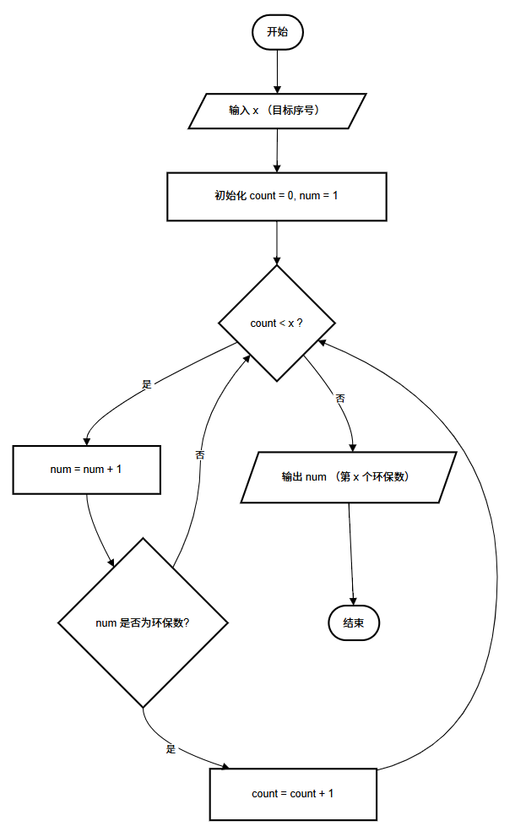
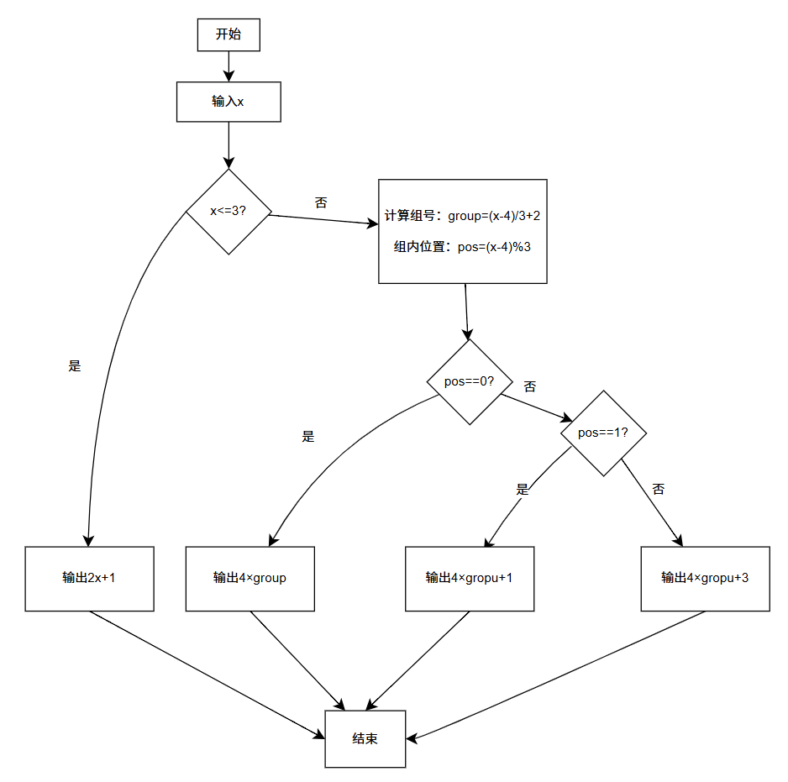
题目B 环保数列
贺雨萱（2024210861）
数学法
枚举法

Slide 5
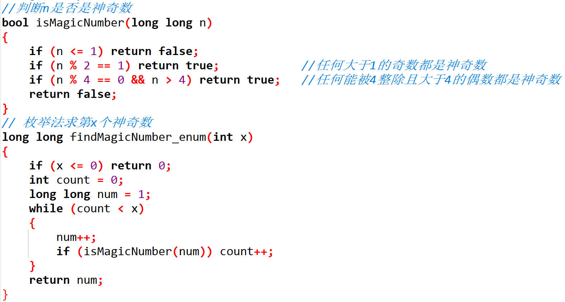
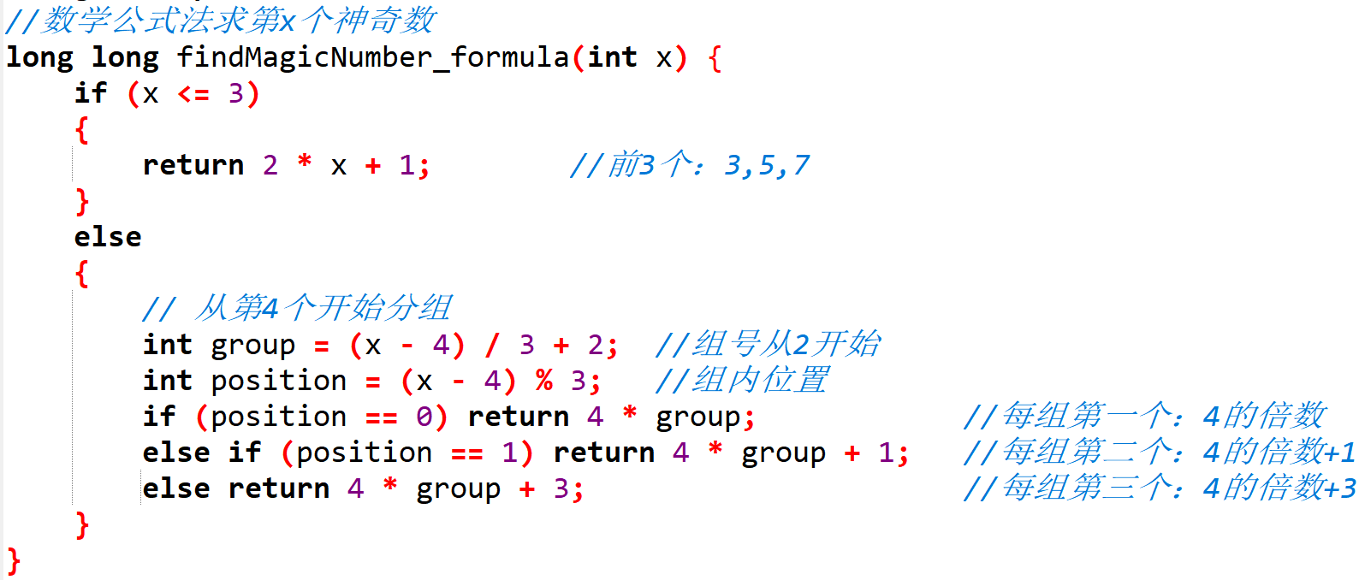
题目B 环保数列
贺雨萱（2024210861）
枚举法
数学法

Slide 6


题目B 环保数列
贺雨萱（2024210861）
测试编号 | 输入(1,x) | 预期输出 | 实际输出 | 说明
1 | 1 | 3 | 3 | 第1个环保数
2 | 10 | 16 | 16 | 小范围验证
3 | 1000 | 1336 | 1336 | 中等范围
4 | 100000 | 133336 | 133336 | 程序效率测试
为了验证程序的正确性，我设置了多个测试点，包括小范围和大范围数据。可以看到枚举法和数学法的输出结果一致，验证了算法正确性。

Slide 7
题目B 环保数列
贺雨萱（2024210861）
通过模拟生成环保数列实现：
从1开始逐个判断每个数是否为环保数（即数位中不含 2、4、5、7），
依次计数直到找到第x个环保数为止。 特点：
思路简单、容易理解；
时间复杂度较高，为O(n)；
当x较大时效率明显下降。
枚举法
VS
通过观察规律与推导公式实现：
发现环保数按位规律循环出现，可按组编号： 第1–3个为基础组，之后每组含3个元素
计算组号与组内位置即可直接得出 group = (x - 4) / 3 + 2;
pos = (x - 4) % 3; 特点：
利用数学规律直接定位结果；
时间复杂度为O(1)；
适合大规模查询与优化实现。
数学法

Slide 8
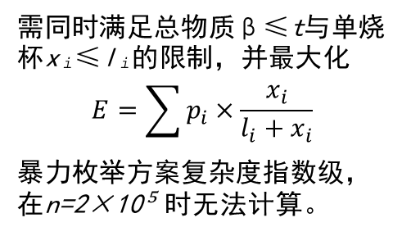
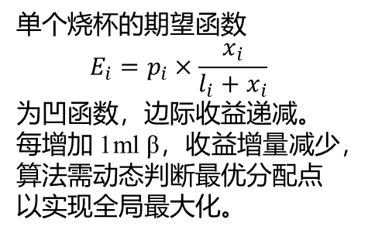
贺雨萱（2024210861）
题目I 研制能源
难点分析
高维度约束下的资源分配
边际收益的动态变化
动态更新的效率
当烧杯参数 lᵢ 发生多次变化时，若每次重新优化将极耗时。需设计增量更新策略，在原分配结果上局部调整以提升计算效率。

Slide 9
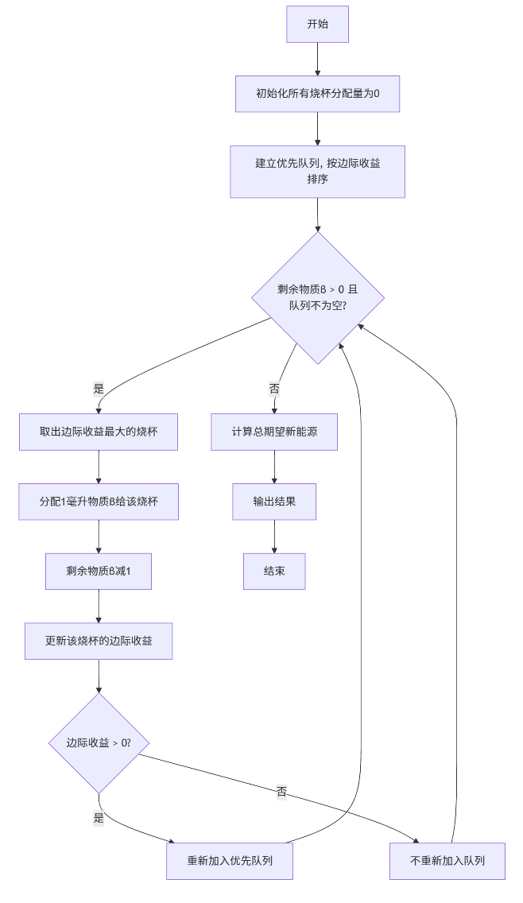
贺雨萱（2024210861）
题目I 研制能源
流程图

Slide 10
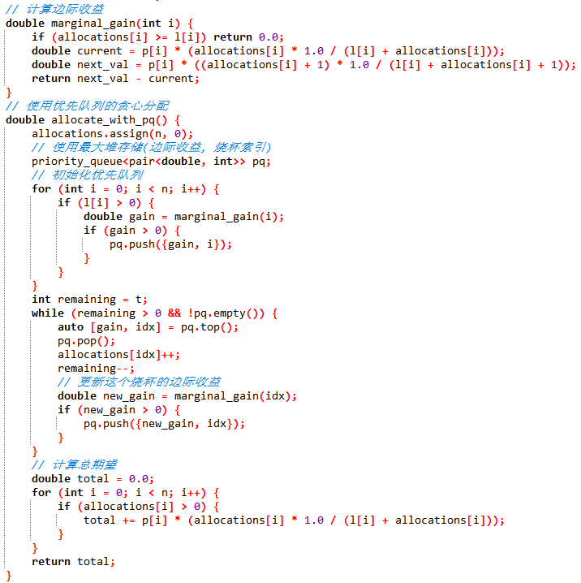
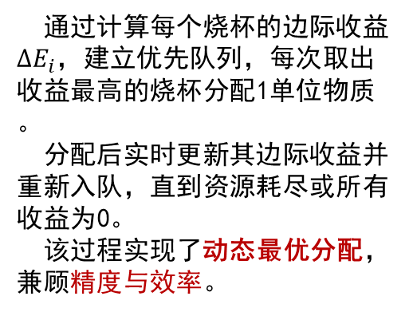
贺雨萱（2024210861）
题目I 研制能源
核心代码

Slide 11
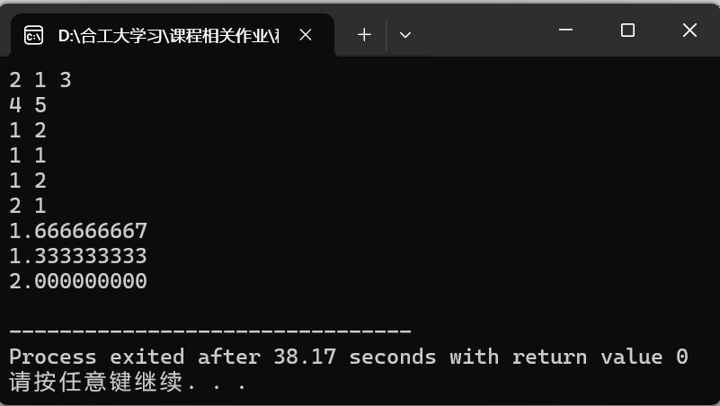
贺雨萱（2024210861）
题目I 研制能源
测试数据
程序在输入题目提供的样例数据后，能够正确计算出每次操作后的最大期望值，输出结果与标准答案完全一致。这说明算法在逻辑上实现了题目要求的“在总资源约束下实现期望最大化”的目标。
此外，从输出结果可以看出，当输入参数变化时，程序能快速重新计算出新的期望值而不需从头暴力搜索，体现了贪心算法在效率上的显著优势。

Slide 12
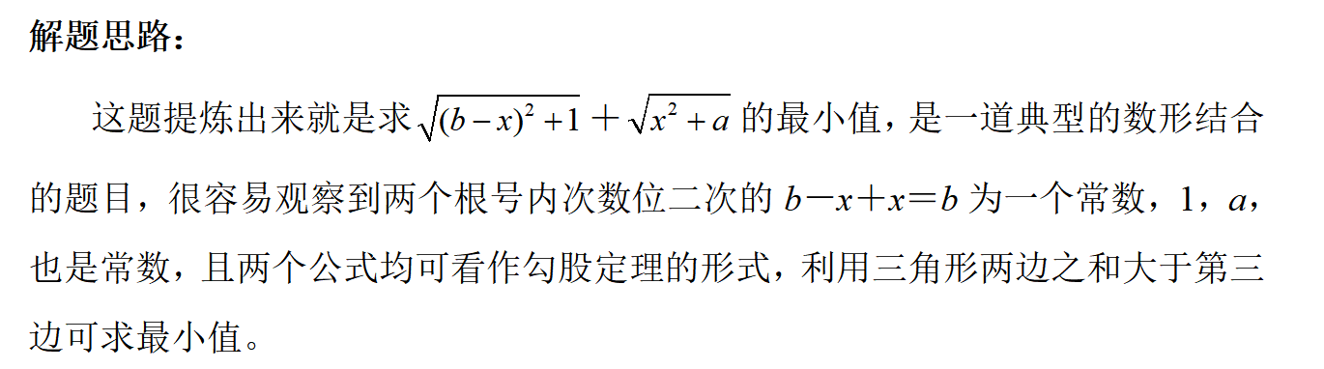
题目C-题目难点
傅家琪（2024210858）
如何将代数式转化为图形的形式
代数式像勾股定理的形式
数形结合

Slide 13
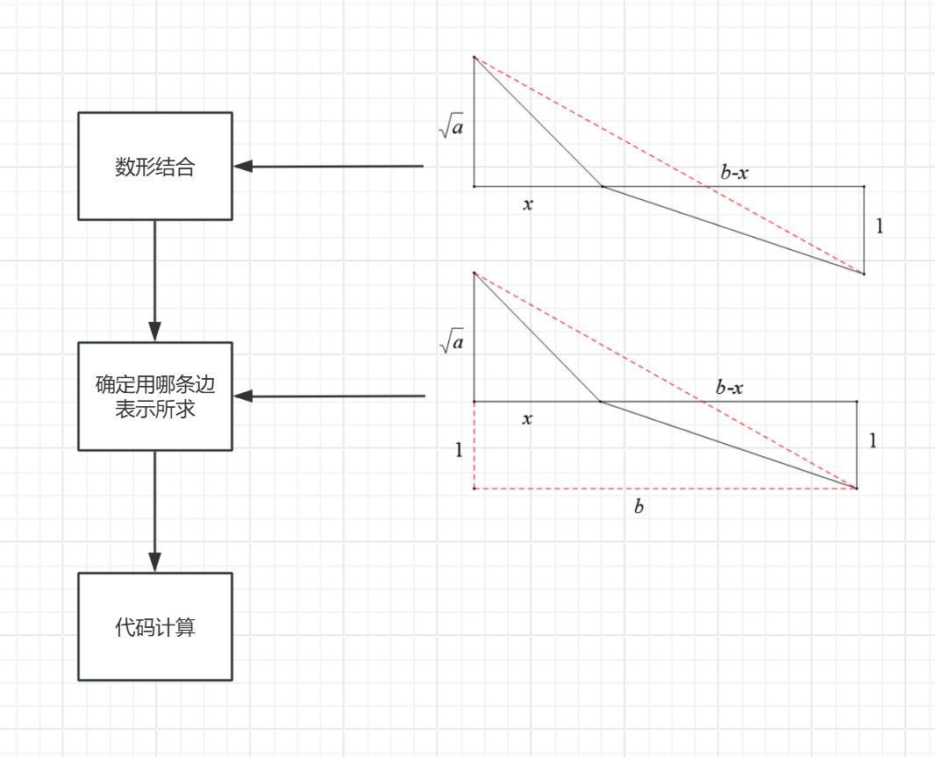
题目C-流程图
傅家琪（2024210858）

Slide 14
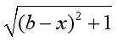
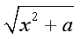
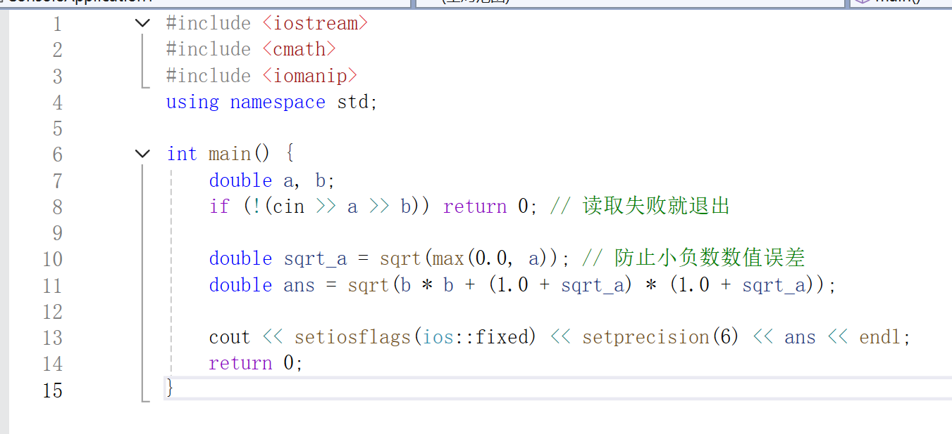
题目C-测试数据介绍
傅家琪（2024210858）
求 + 的最小值
代码如图

Slide 15
题目H-题目难点
该系统包括发电站、输电站和变电站等站点和一套输电线路， 用于将电力从一个地方输送到另一个地方。每个站点都被编号：发电站的编号为 1，变电站的编号为N，中间的输电站的编号从2到N-1。沿途的每段输电线路连接一对输电站，每条输电线路可以向任意方向输送有限数量的电力。中国西电公司聘请你作为输电系统规划师，帮助设计该输电系统。你需要根据地图和输电线路容量，计算该输电系统最多可以输送多少电力？
难点为在于如何在一个由多个站点和输电线路组成的网络中，找到从发电站到变电站能够传送的最大电力。每条输电线路都有电力容量限制，而且电力只能沿着输电线路传输。我们需要通过合理安排电力传输的路径，确保在不超过线路容量的情况下，最大化从发电站到变电站的电力供应。这相当于在一个复杂的电力网络中找到“最佳的电力流动方式”。

Slide 16
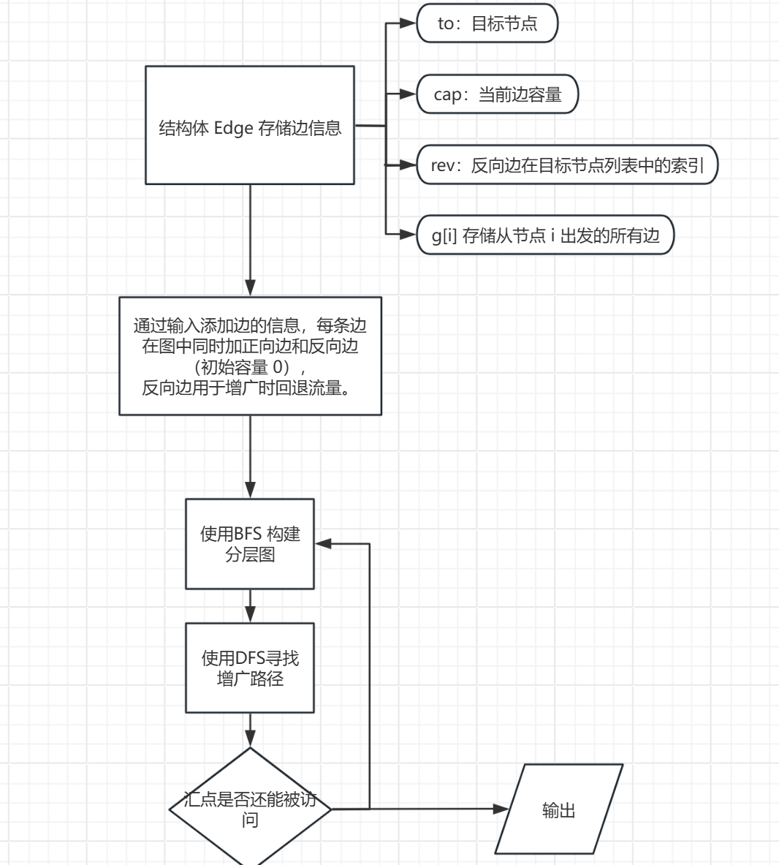
题目H-流程图
傅家琪（2024210858）

Slide 17
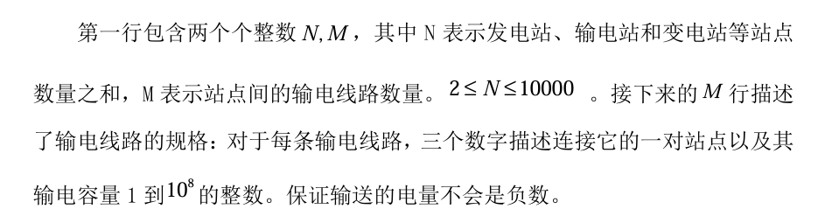
题目H-测试数据介绍
傅家琪（2024210858）
题目所给的
3 2
1 2 2
2 3 1

Slide 18
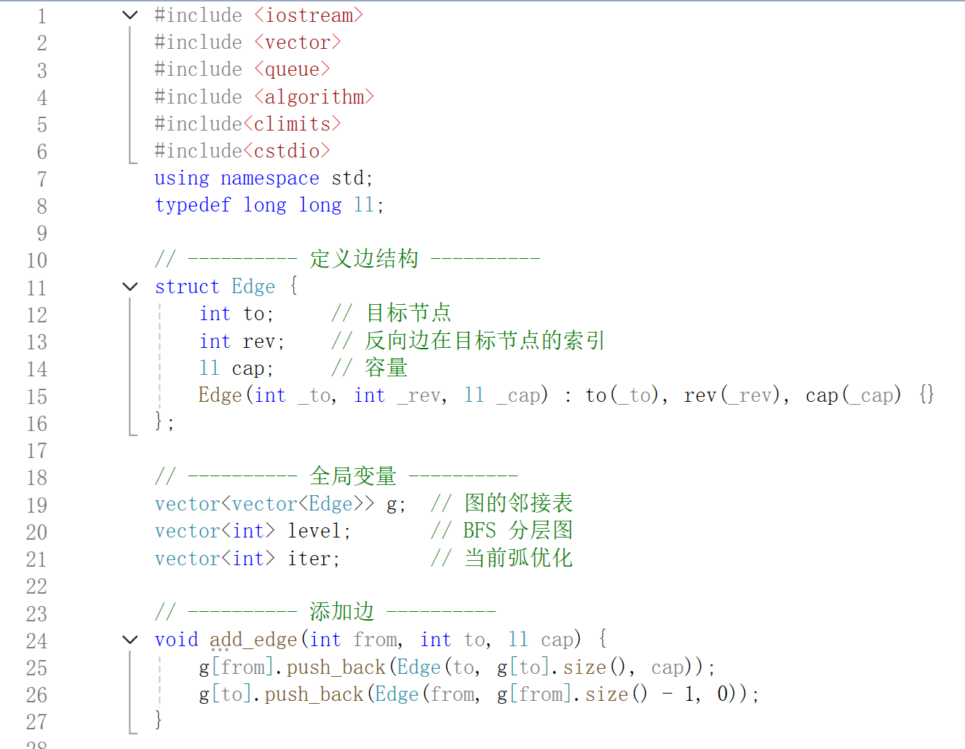
题目H-代码演示
傅家琪（2024210858）

Slide 19
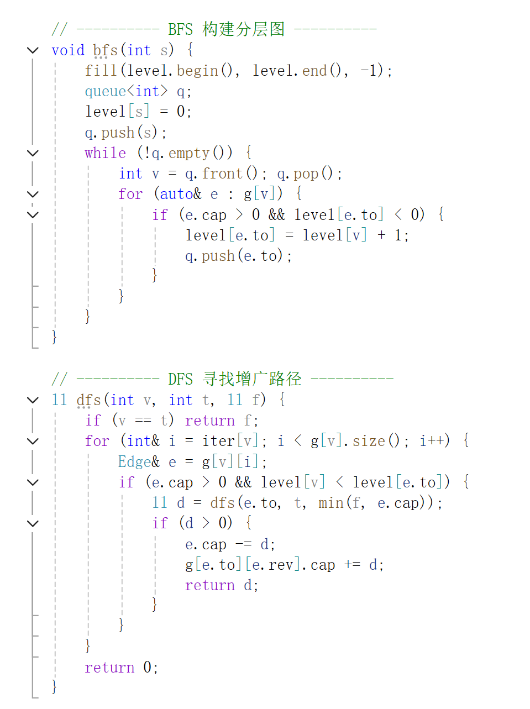
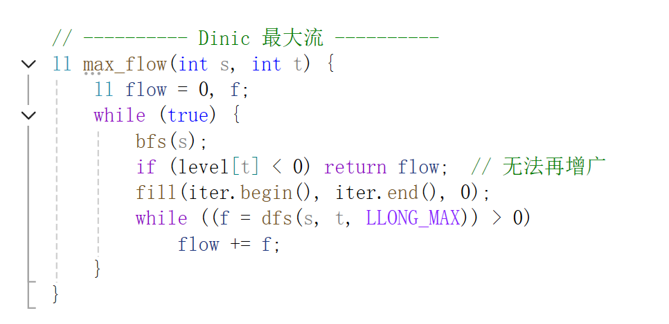
题目H-代码演示

Slide 20
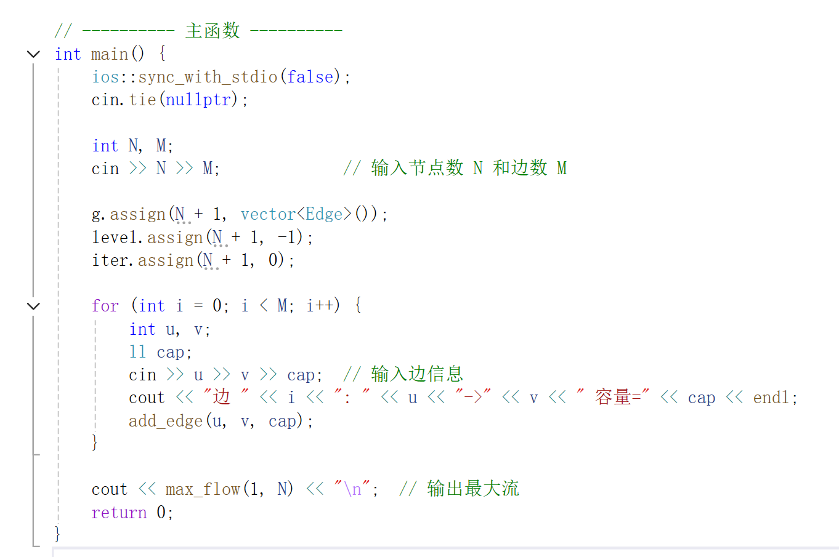
题目H-代码演示

Slide 21
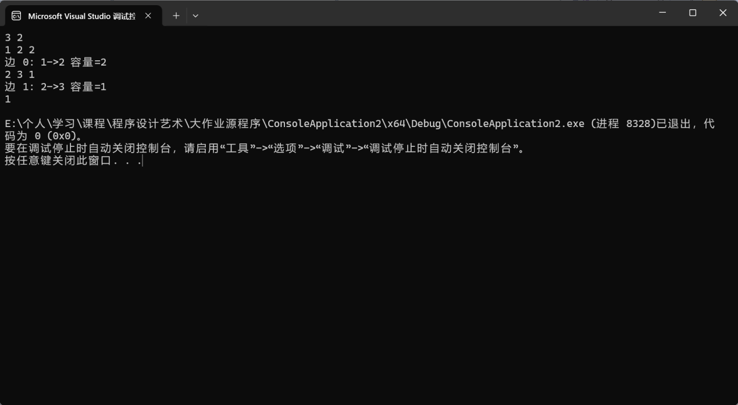
题目H-代码演示

Slide 22
题目K-题目难点
傅家琪（2024210858）
1.志愿者之间的交接并不是单向的，它是动态的，可以发生在任何志愿者的活动过程中。这要求我们不仅要处理志愿者能接任务的情况，还要处理交接时的时间同步和位置同步问题。每个志愿者的运动时间和速度都不同，这使得每个志愿者的活动轨迹也是独立的，交接发生时必须满足时间和位置的条件。
2.如何设计合适的状态转移方程和如何有效地进行路径更新。

Slide 23
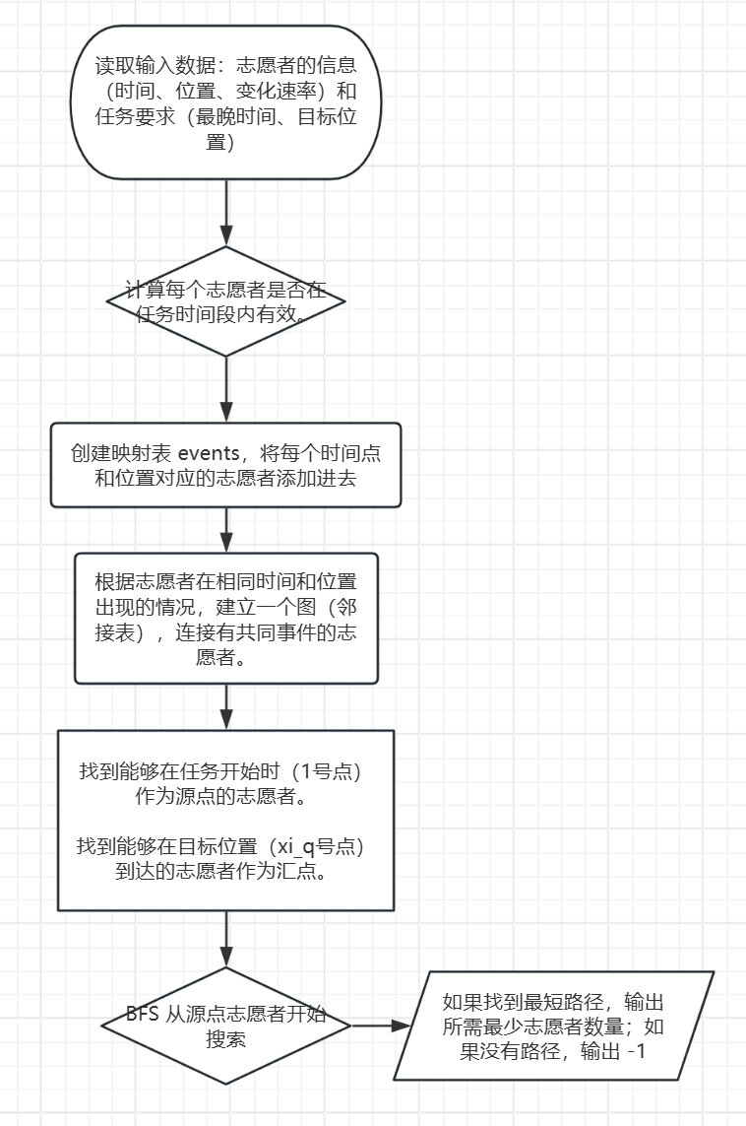
题目K-流程图
傅家琪（2024210858）

Slide 24
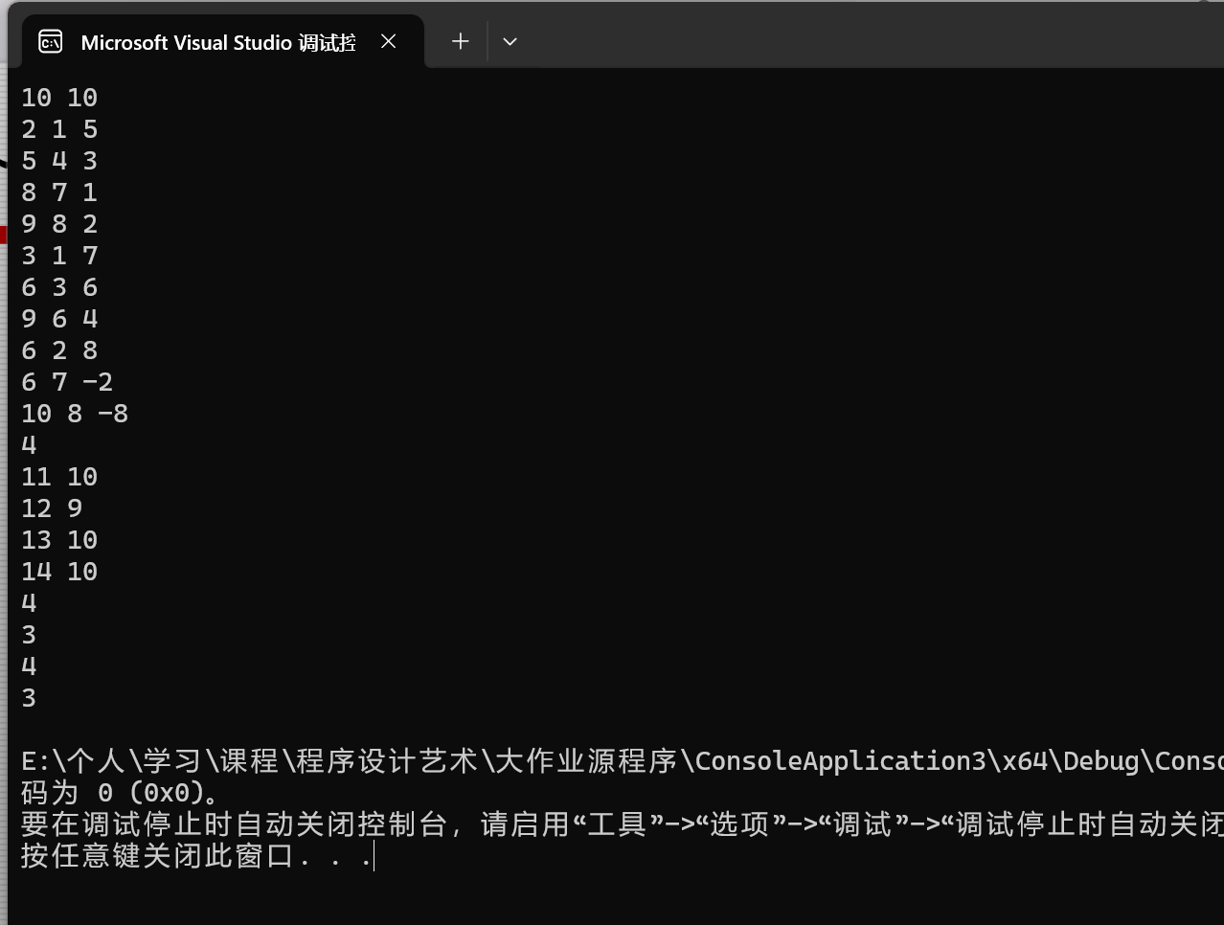
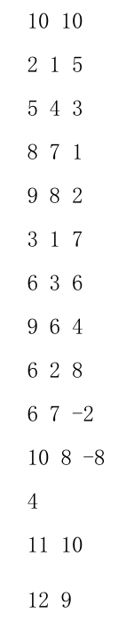
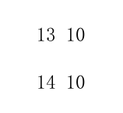
题目K-测试数据介绍
傅家琪（2024210858）
输入
输出

Slide 25
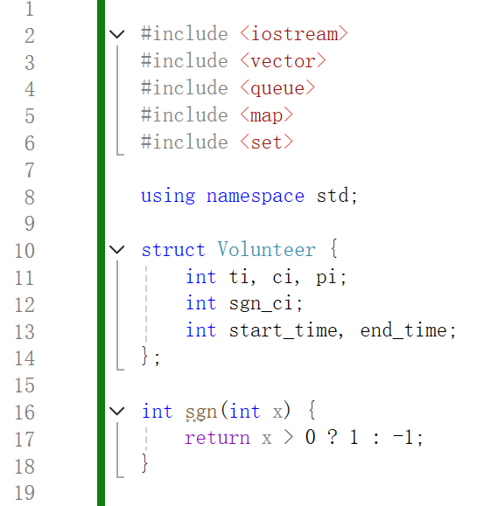
题目H-代码演示
傅家琪（2024210858）
iostream 用于输入输出
vector 用于存储动态数组
queue 用于广度优先搜索（BFS）
map 用于存储时间和位置与志愿者之间的映射
set 用于存储志愿者之间的连接关系。
定义一个 Volunteer 结构体，用于存储每个志愿者的信息：
ti：志愿者的开始时间。
ci：志愿者的位置变化速率。
pi：志愿者的起始位置。
sgn_ci：ci 的符号（表示位置变化的方向）。
start_time 和 end_time：志愿者的活跃时间段

Slide 26
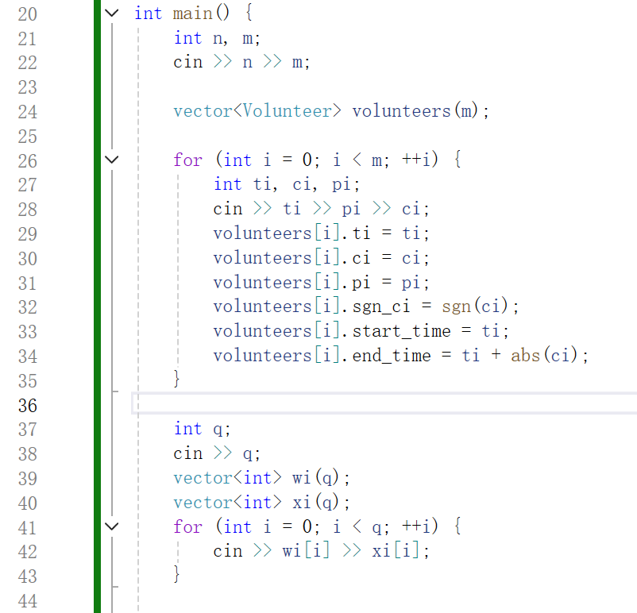
题目H-代码演示

Slide 27
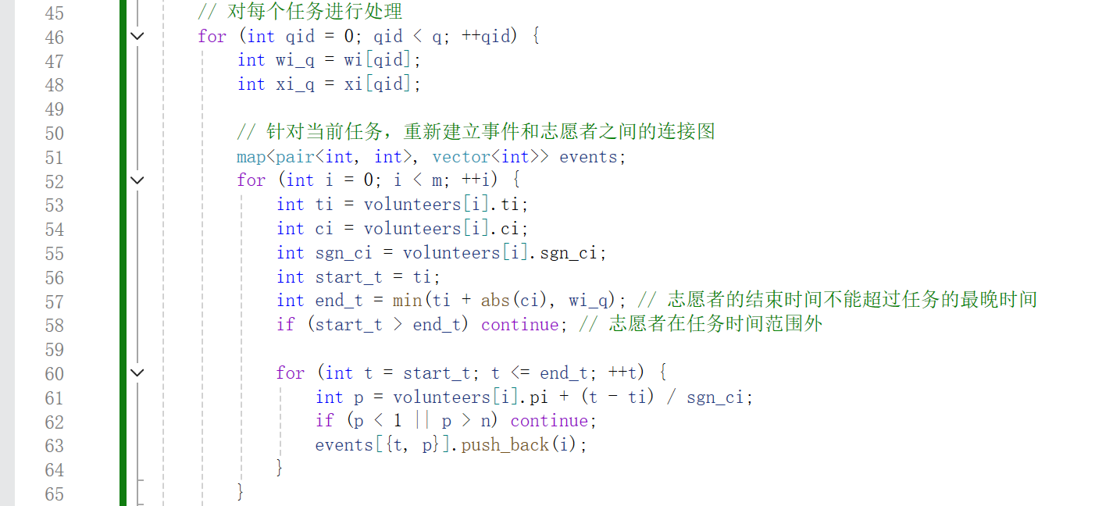
题目H-代码演示
创建 events 映射，键是时间点和位置的组合，值是该时间点和位置的所有志愿者。
对每个志愿者，计算其可能活动的时间段：start_t 是志愿者的开始时间，end_t 是其结束时间，但不能超过任务的最晚时间 wi_q。
如果 start_t > end_t，说明志愿者的活动时间与当前任务不匹配，跳过此志愿者。
遍历志愿者的活动时间段，将每个时间点 t 和对应的位置信息 p 存储在 events 中。p 是根据当前时间 t 计算出的志愿者位置，且需要确保位置在任务范围内（1 到 n）

Slide 28
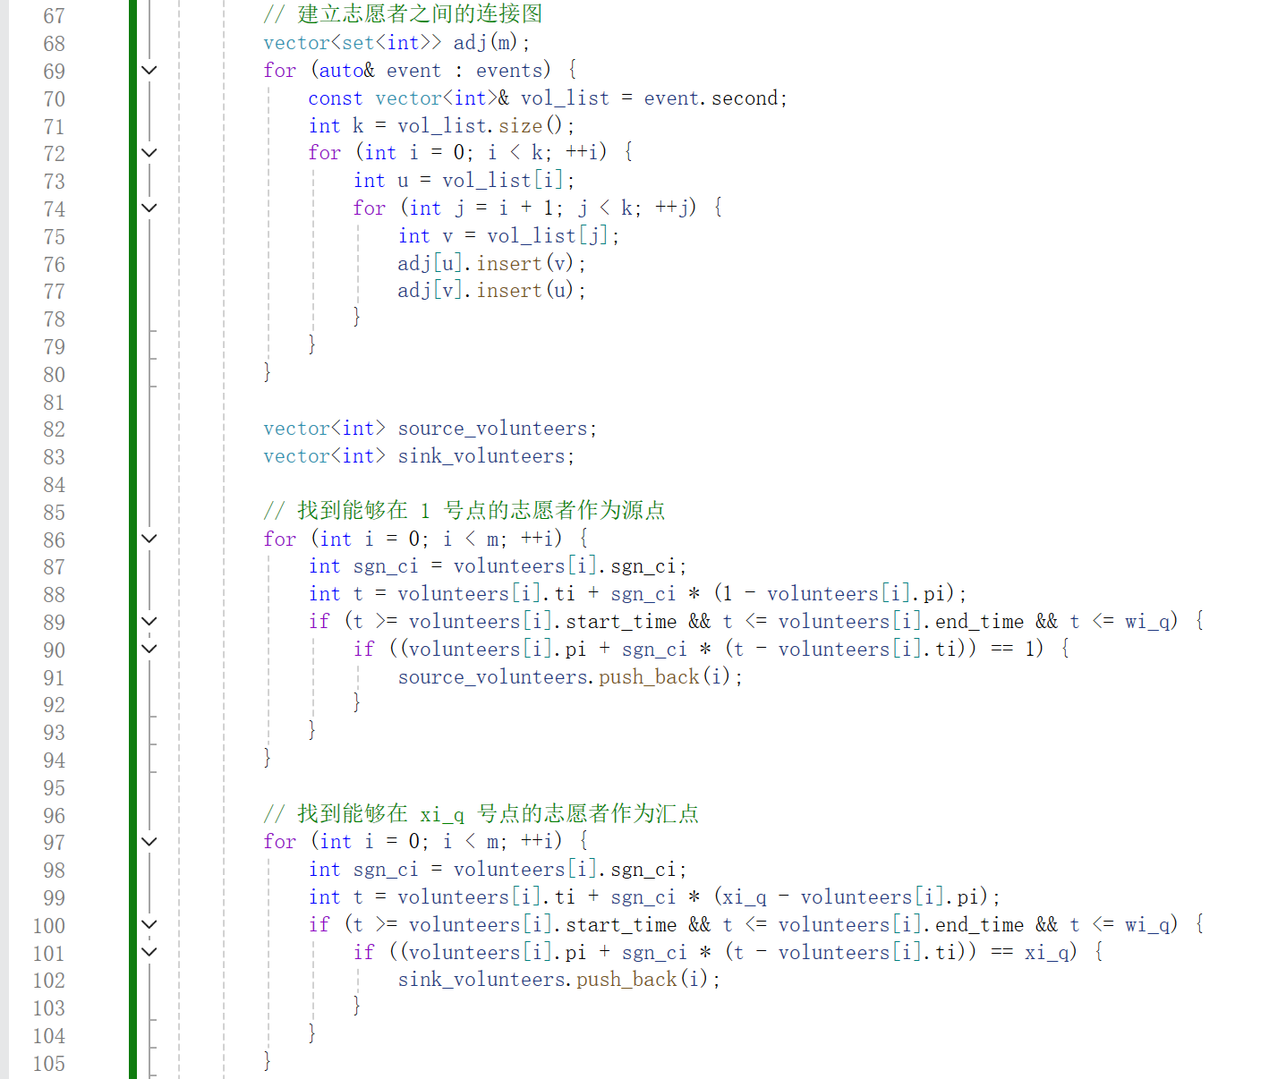
题目H-代码演示
创建一个邻接表 adj，表示志愿者之间的连接关系。
对 events 中的每个事件（每个时间点和位置），将该位置上的所有志愿者两两连接。
检查哪些志愿者能够在 1 号点（源点）上参与任务。如果能参与，就将这些志愿者加入 source_volunteers
检查哪些志愿者能够在目标位置（xi_q号点）到达任务。如果能到达，就将这些志愿者加入 sink_volunteers

Slide 29
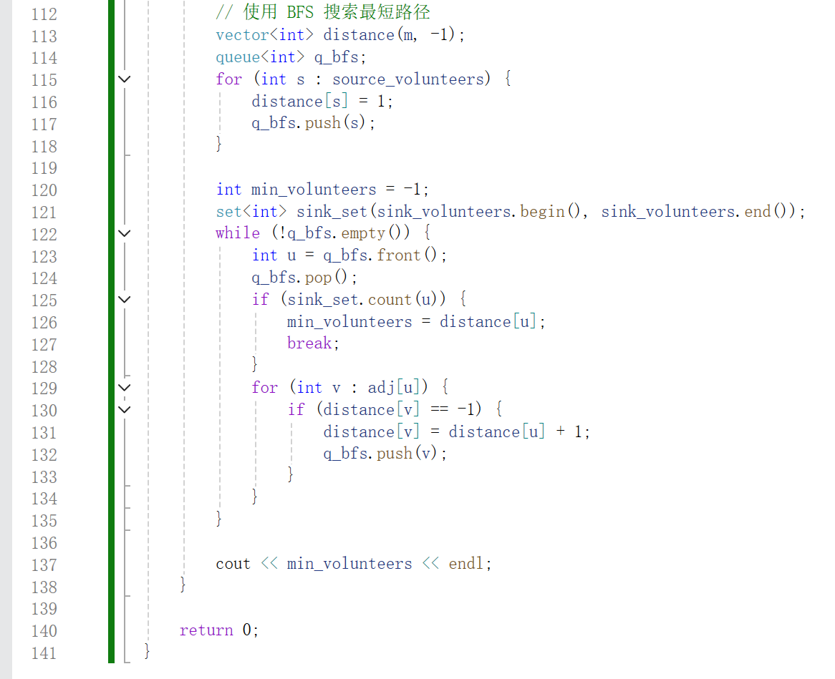
题目H-代码演示
如果没有源点或汇点志愿者，输出 -1，表示无法完成该任务;
使用 BFS 算法初始化距离数组 distance，并从所有源点志愿者开始进行 BFS 搜索。
在 BFS 搜索过程中，如果找到汇点志愿者，就记录最少的志愿者数 min_volunteers。
如果遍历完图仍未找到汇点，则 min_volunteers 保持为 -1。
输出每个任务所需的最少志愿者数量。如果没有找到路径，输出 -1。

Slide 30
题目：D 环保宣传 G 动物保护 J 清洁能源
2025年课程大作业汇报
组长：姓 名（学 号） 组员：曹蕊 汇报日期：2025-10-28

Slide 31
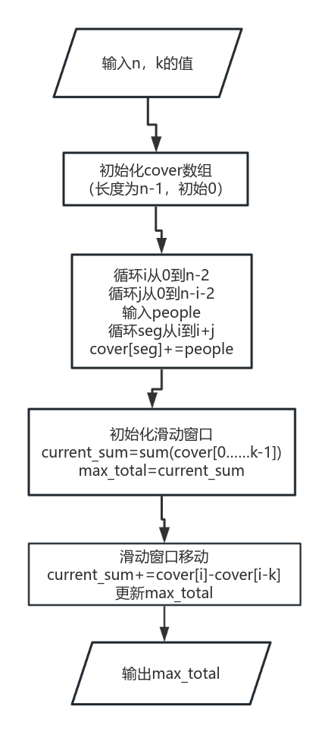
2024210908 曹蕊做题情况
题目D 环保宣传
题目难点：
需准确将“路口s到t的通行路线”
转化为“途经的区间集合”——
即路线经过的是“s到t-1之间的
所有相邻区间”，而非直接对应路口。
流程图：

Slide 32
2024210908 曹蕊做题情况
题目D 环保宣传
测试数据介绍：
输入样例：
4 1 //表示有 4 个路口，1个区间安装装置（即找单个区间最大覆盖人数）
5 0 6 //从第 1 个路口到第 2 个路口的通行人数为 5；
从第 1 个路口到第 3 个路口的通行人数为 0；
从第 1 个路口到第 4 个路口的通行人数为 6；
5 3 //从第 2 个路口到第 3 个路口的通行人数为 5；
从第 2 个路口到第 4 个路口的通行人数为 3；
5 //从第 3 个路口到第 4 个路口的通行人数为 3；

Slide 33
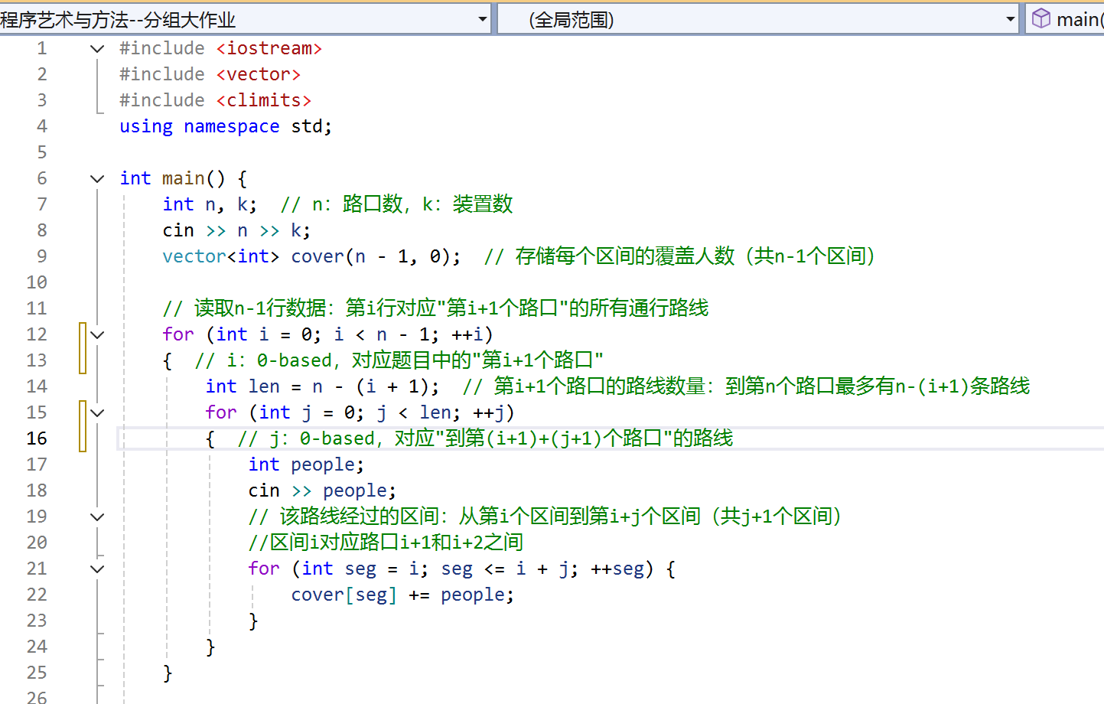
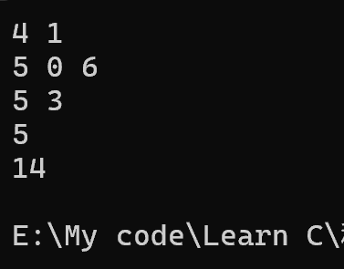
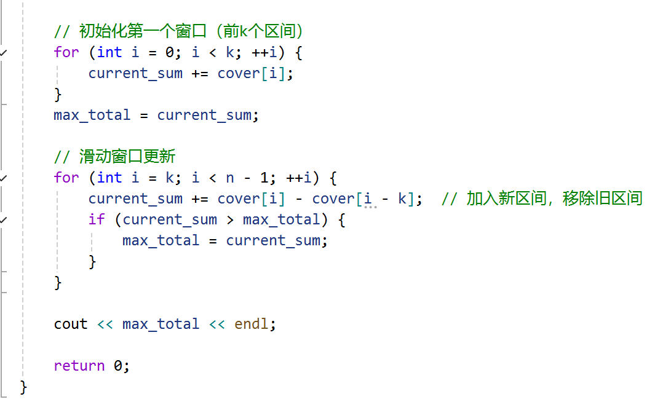
2024210908 曹蕊做题情况
题目D 环保宣传
代码实现：

Slide 34
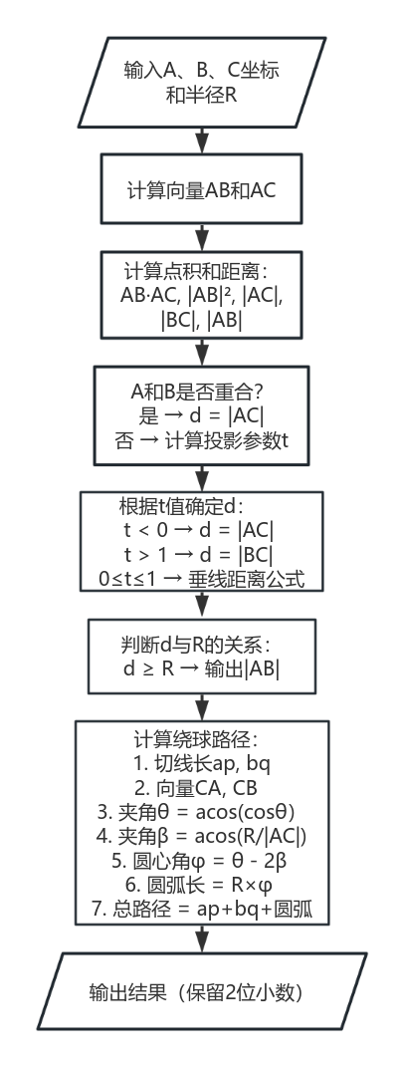
2024210908 曹蕊做题情况
题目G 动物保护
题目难点：
点到线段的最短距离计算：需要考虑
投影点是否在线段 AB 上，分三种情况
（在 A 外、在 B 外、在线段上）处理
几何公式的推导与实现：数量积、
叉积的应用，以及距离公式的转换
流程图：

Slide 35
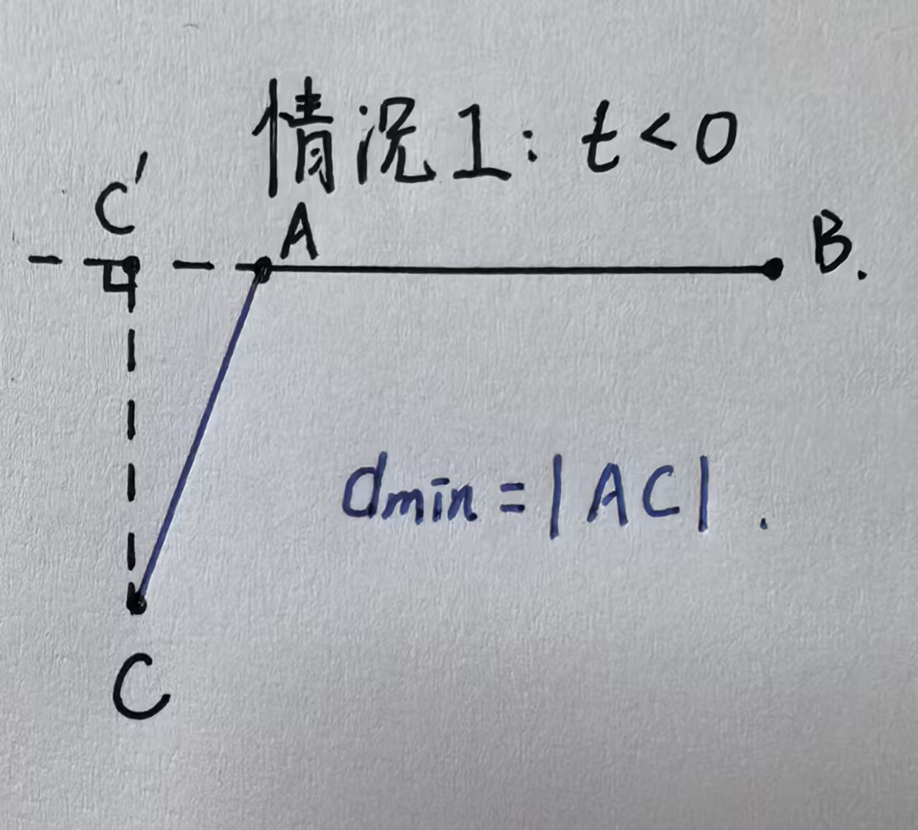
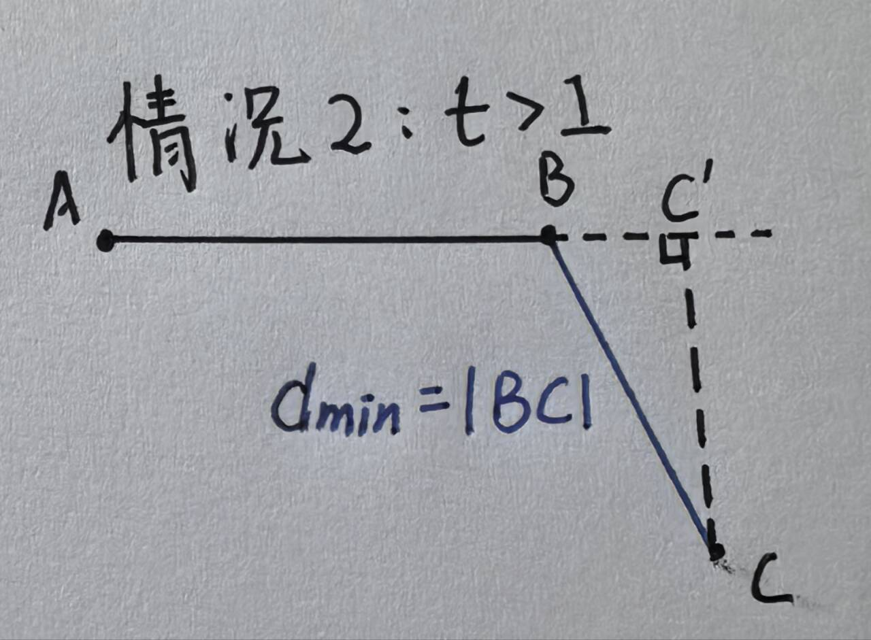
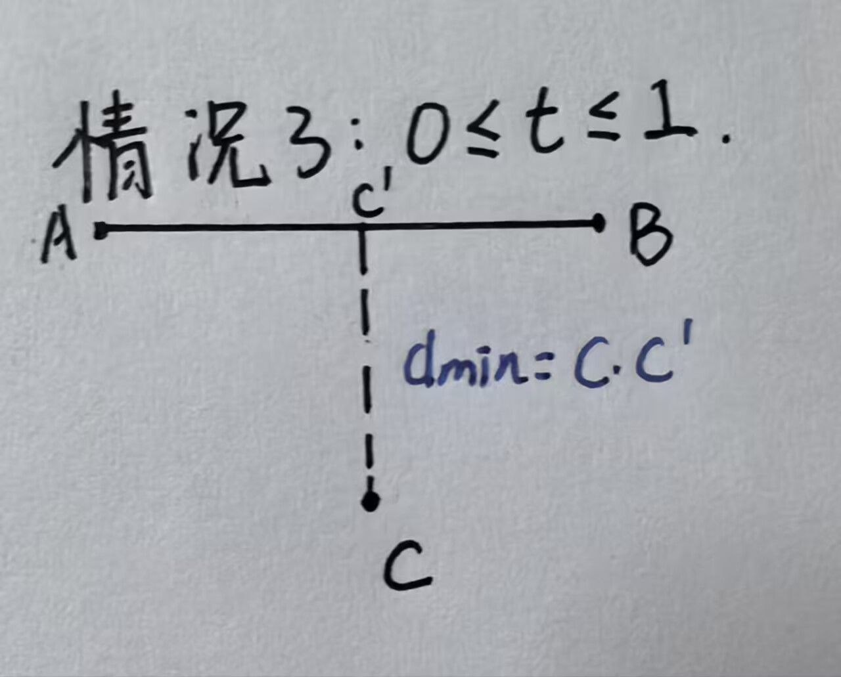
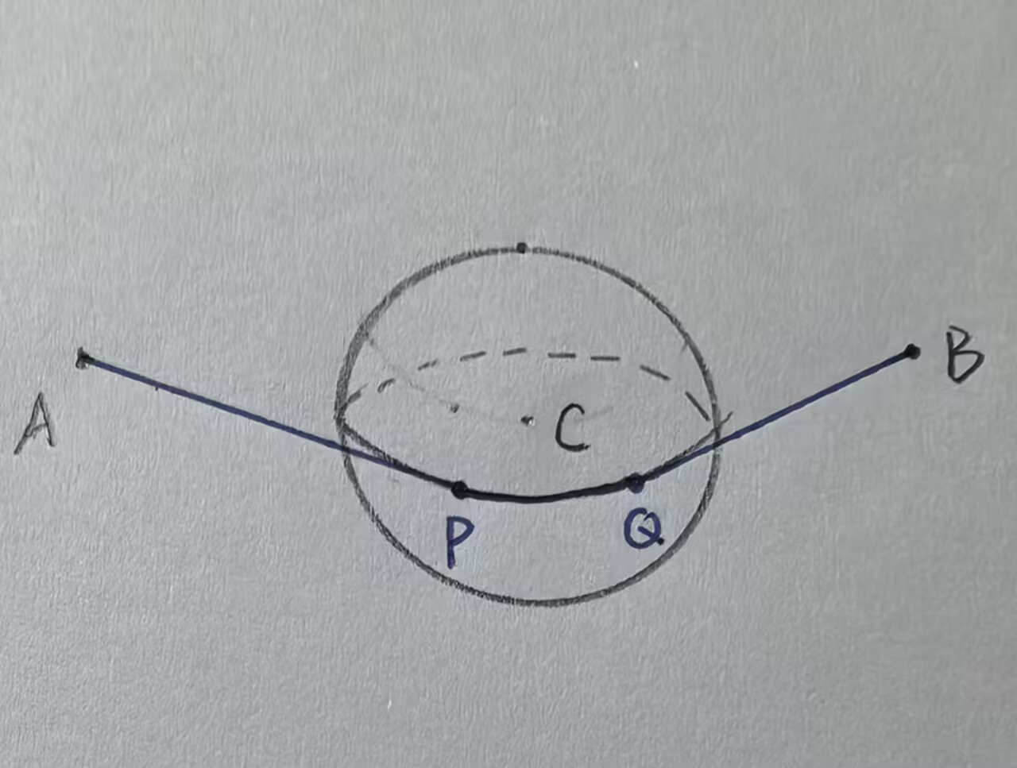
2024210908 曹蕊做题情况
题目G 动物保护

Slide 36
2024210908 曹蕊做题情况
题目G 动物保护
测试数据介绍：
输入样例：
0 0 12 //点A的坐标 (x=0, y=0, z=12)
12 0 0 //点B的坐标 (x=12, y=0, z=0)
10 0 10 //点C的坐标 (x=10, y=0, z=10)
10 //球的半径 R=10

Slide 37
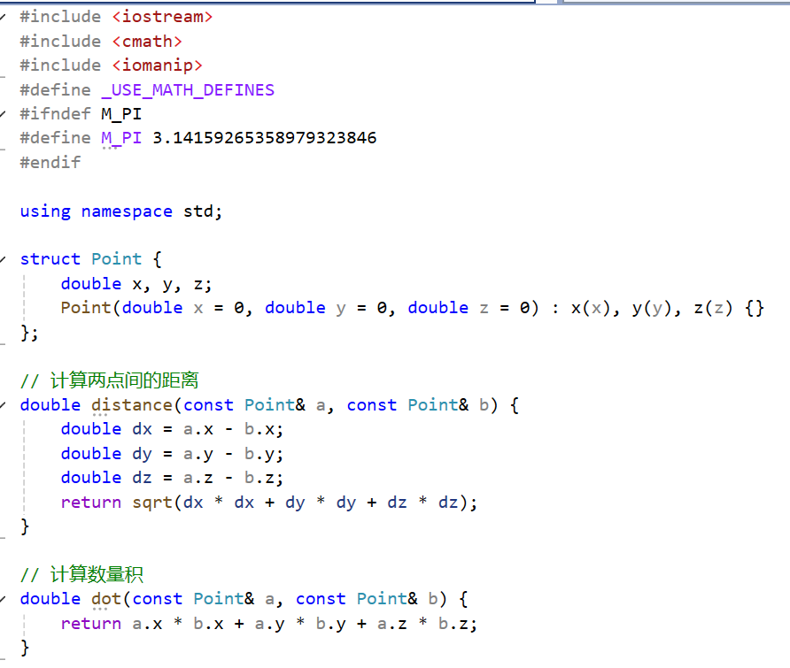
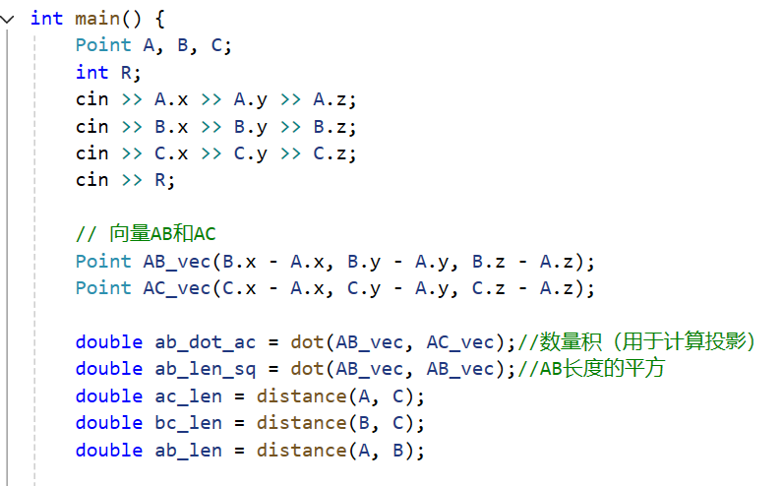
2024210908 曹蕊做题情况
题目G 动物保护
代码实现：

Slide 38
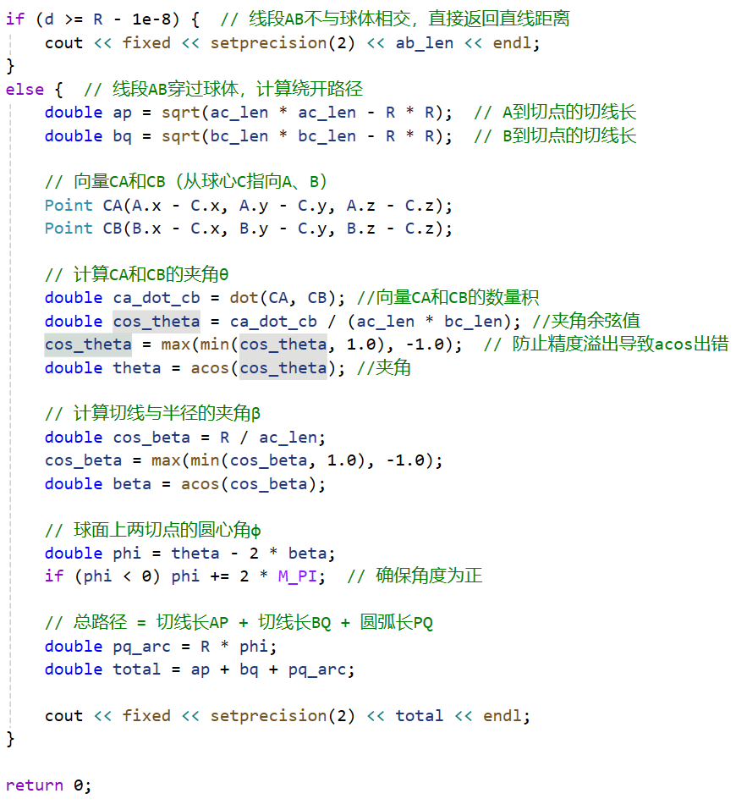
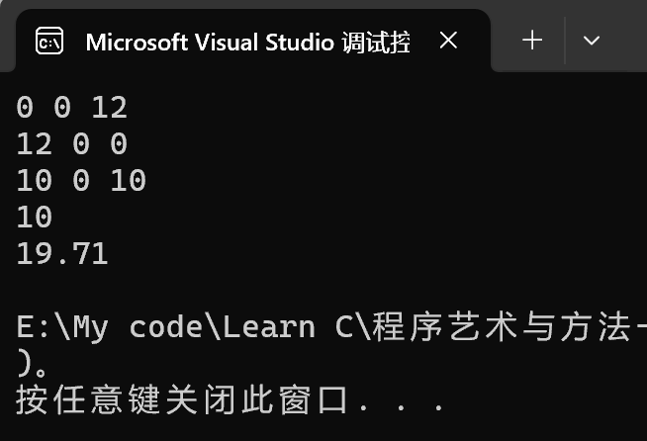
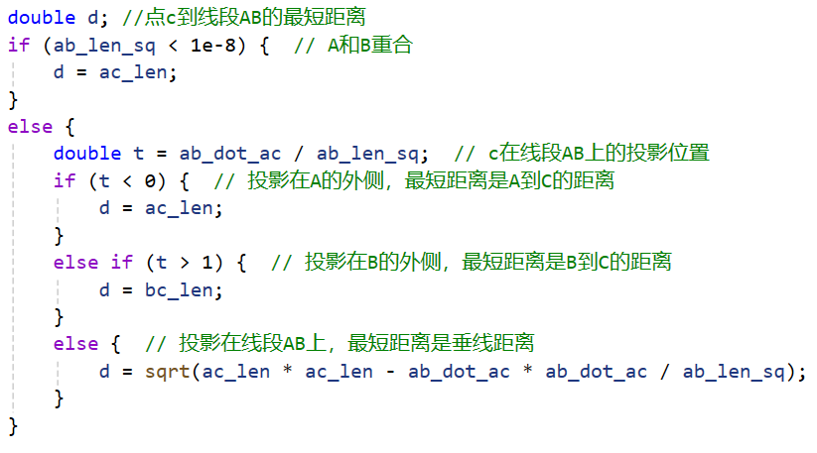
2024210908 曹蕊做题情况
题目G 动物保护
代码实现：

Slide 39
2024210908 曹蕊做题情况
题目J 清洁能源
题目难点：
约束双向性验证：需严格确保
“槽位互质”与“数字互质”完全等价，
既不能漏判也不能误判关联关系。
回溯效率瓶颈：待分配元素较多时，组合
搜索空间呈阶乘增长，需高效剪枝避免超时
边界冲突处理：固定槽位的数字可能与
已有分配冲突，需快速检测并排除无效方案。

Slide 40
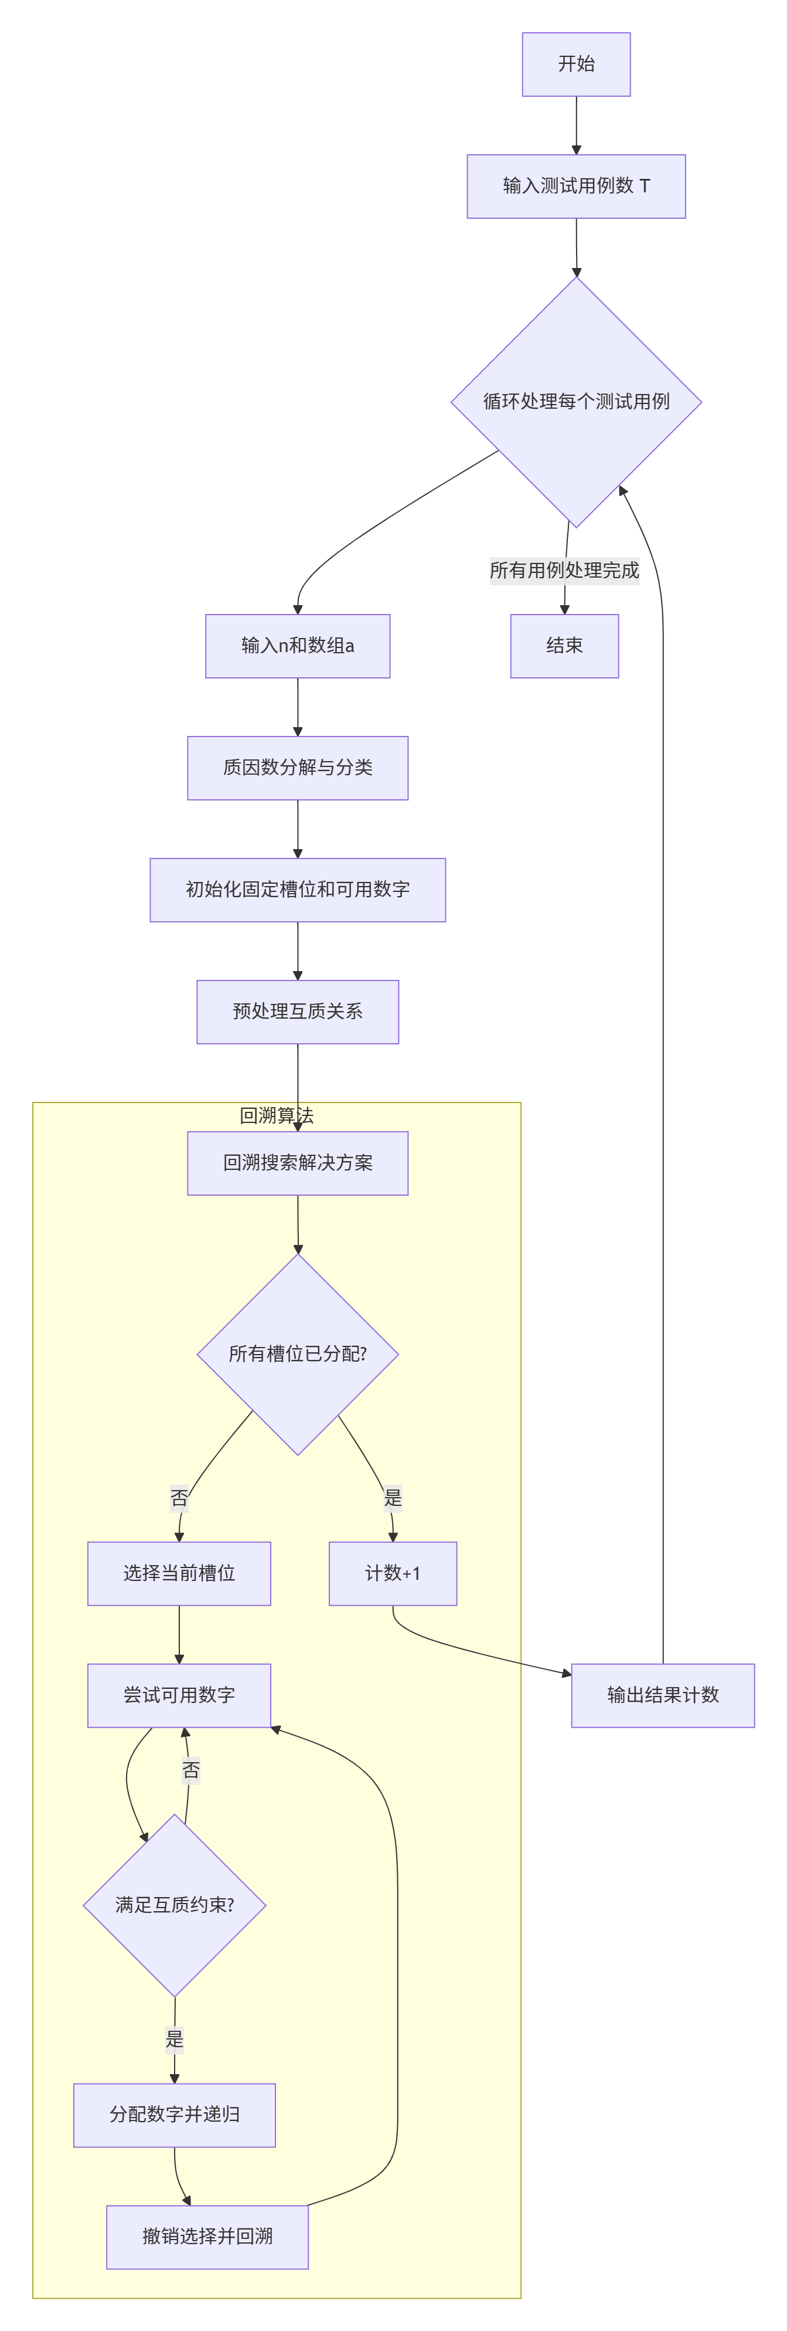
2024210908 曹蕊做题情况
题目J 清洁能源
流程图：

Slide 41
2024210908 曹蕊做题情况
题目J 清洁能源
测试数据介绍：
输入样例1：
1 //测试样例的数量
4 //共有4个能源槽位
0 0 0 0 //4个槽位全部待分配

Slide 42
2024210908 曹蕊做题情况
题目J 清洁能源
测试数据介绍：
输入样例2:
2 //测试样例的数量 5 //共有5个能源槽位
0 0 1 2 0 //第 3 个槽位固定为数字 1，第 4 个槽位固定为数字 2，其余槽位（1、2、5）待分配
6 //共有6个能源槽位
0 0 1 2 0 0//第 3 个槽位固定为数字 1，第 4 个槽位固定为数字 2，其余槽位（1、2、5、6）待分配

Slide 43
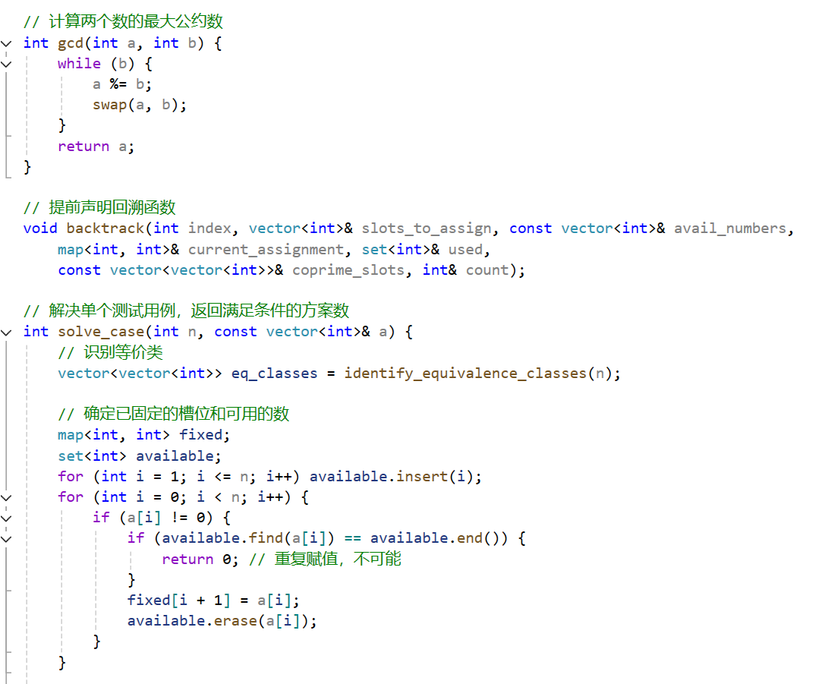
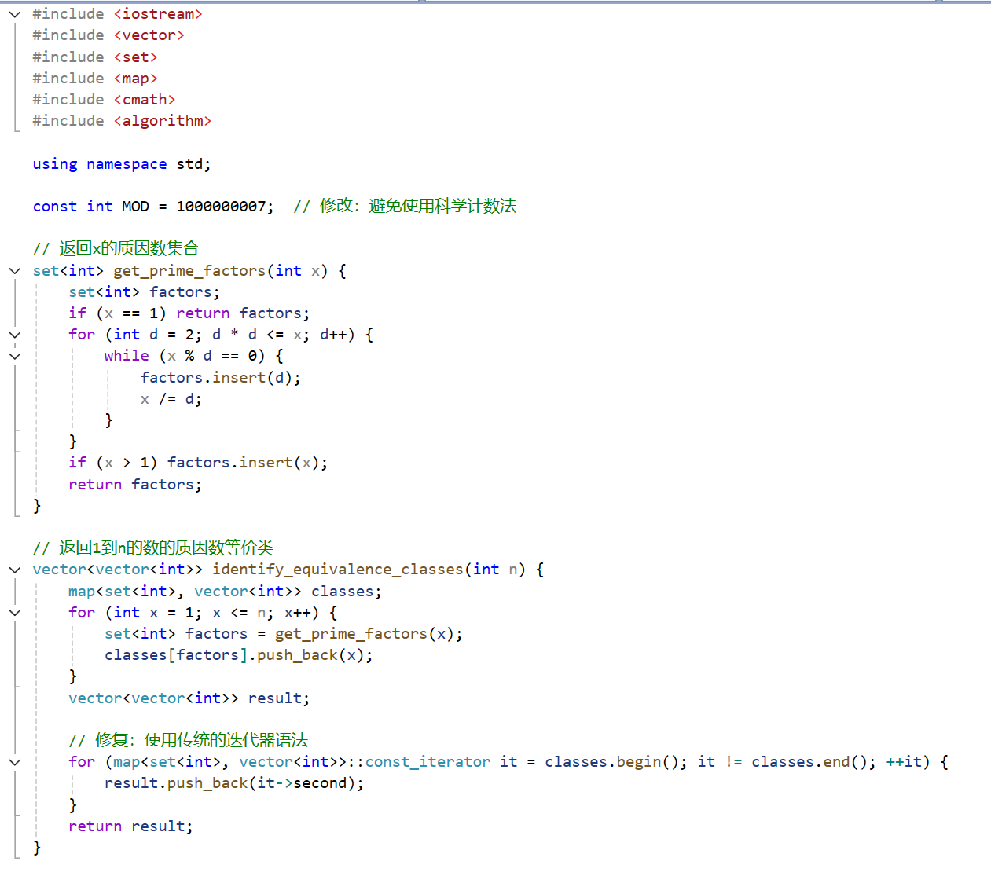
2024210908 曹蕊做题情况
题目J 清洁能源
代码实现：

Slide 44
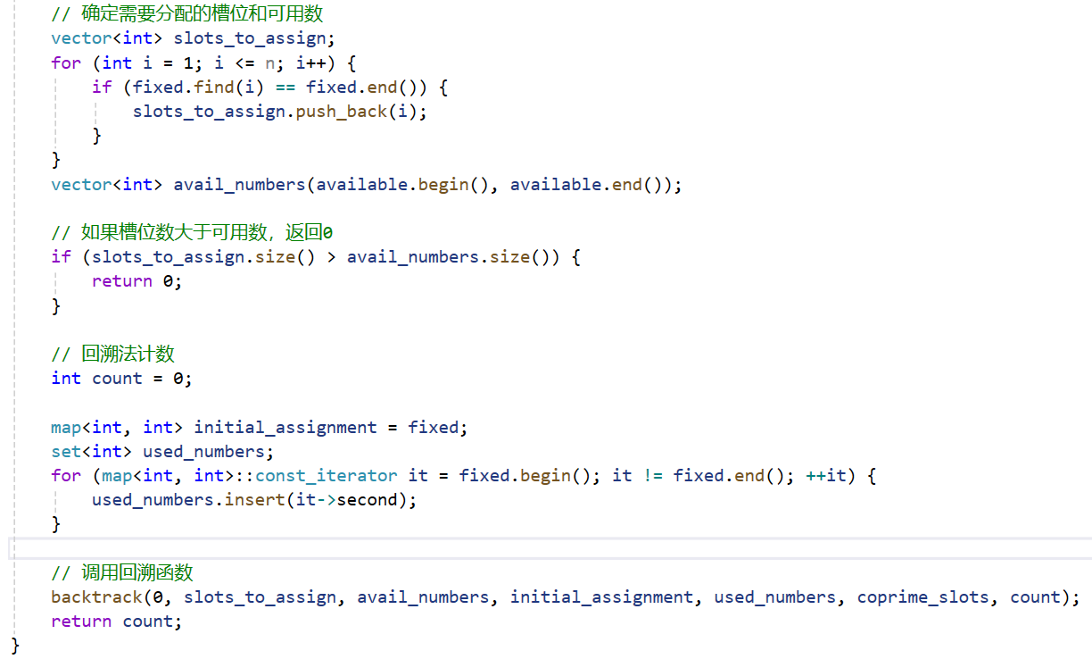
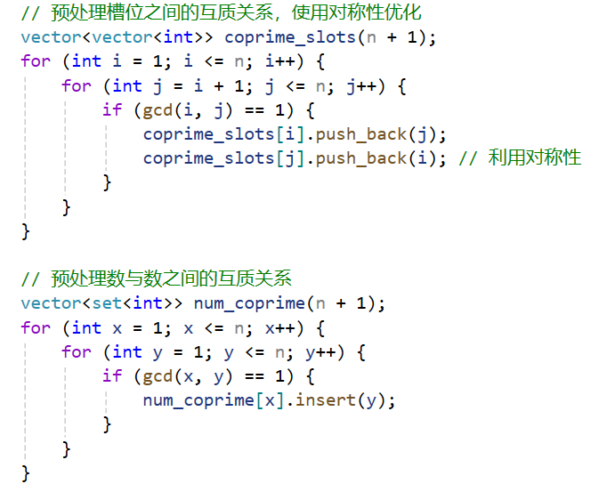
2024210908 曹蕊做题情况
题目J 清洁能源
代码实现：

Slide 45




2024210908 曹蕊做题情况
题目J 清洁能源
代码实现：

Slide 46

朱铭做题情况
题目难点
循环条件，对边界条件的准确判断
流程图
题目A
植被保护

Slide 47
测试数据介绍
N=1000：第一年H市的植被覆盖数为1000平方千米；
M=1：当植被覆盖数在1平方千米以下时，说明当地已经严重污染；
K=1：H市的植被覆盖数每年减少1%。
代码演示
（双击打开）
题目A
植被保护

Slide 48



Slide 49
朱铭做题情况
题目难点
BFS状态转移的正确实现，无解情况的处理，多组数据的正确初始化
测试数据介绍
2 ---输入两组数据
3 1 2 ---总共3个路口，开始路口是路口1，路口2（第1组数据）
1 2 1 ---路口0：沿x方向到达路口1，沿y方向到达路口2，类型是1
0 2 0 ---路口1：沿x方向到达路口0，沿y方向到达路口2，类型是0
0 1 0 ---路口2：沿x方向到达路口0，沿y方向到达路口1，类型是0
3 1 2 ---总共3个路口，开始路口是路口1，路口2（第2组数据）
1 2 0 ---路口0：沿x方向到达路口1，沿y方向到达路口2，类型是0
2 0 1 ---路口1：沿x方向到达路口2，沿y方向到达路口0，类型是1
0 1 1 ---路口2：沿x方向到达路口0，沿y方向到达路口1，类型是1
题目E
城市规划

Slide 50

流程图
代码演示
Front->
<-rear
Front->
<-rear
Front->
<-rear
<-rear
Front->
<-rear
Front->
<-rear
Front->
<-rear
Front->
题目E
城市规划
（双击打开）

Slide 51




Slide 52
朱铭做题情况
题目难点
从抽象问题抽象为图论问题，树形动态规划的双状态设计，
节点互斥性的处理
测试数据介绍
5 ---总共有5个仓库，5种原料
1 3 ---仓库1与仓库3相连
1 2 ---仓库1与仓库2相连
3 4 ---仓库3与仓库4相连
3 5 ---仓库3与仓库5相连
1 2 3 4 5 ---仓库中原料的吸光能力
题目F
太阳能板

Slide 53
朱铭做题情况
题目F
太阳能板
流程图
DFS(1, -1)
│
├─ 发现子节点 3 → 调用 DFS(3, 1)
│ │
│ ├─ 发现子节点 5 → 调用 DFS(5, 3)
│ │ │
│ │ ├─ 子节点只有父节点3 → 返回 dp[5]=[0,0]
│ │ │
│ │ └─ 回到 DFS(3,1)
│ │
│ ├─ 发现子节点 4 → 调用 DFS(4, 3)
│ │ │
│ │ ├─ 子节点只有父节点3 → 返回 dp[4]=[0,0]
│ │ │
│ │ └─ 回到 DFS(3,1)
│ │
│ ├─ 计算 sum = max(0,0)+max(0,0) = 0
│ ├─ dp[3][0] = 0
│ ├─ 尝试匹配 3-5: 3×5+0+(0-0)=15 → dp[3][1]=15
│ ├─ 尝试匹配 3-4: 3×4+0+(0-0)=12 → dp[3][1]保持15
│ │
│ └─ 返回 dp[3]=[0,15]
│
├─ 发现子节点 2 → 调用 DFS(2, 1)
│ │
│ ├─ 子节点只有父节点1 → 返回 dp[2]=[0,0]
│ │
│ └─ 回到 DFS(1,-1)
│
├─ 计算 sum = max(0,15)+max(0,0) = 15+0 = 15
├─ dp[1][0] = 15
├─ 尝试匹配 1-3: 1×3+0+(15-15)=3 → dp[1][1]=3
├─ 尝试匹配 1-2: 1×2+0+(15-0)=17 → dp[1][1]=17
│
└─ 返回 max(15,17)=17
（双击打开）
代码演示

Slide 54




Slide 55


总结
本次程序设计艺术与方法分组大作业，围绕多道编程题目展开解题实践，核心目标是通过算法设计、代码实现与测试验证，提升程序设计能力与问题解决能力。经过团队协作，我们顺利完成了11道题目的求解，覆盖环保数列、能源研制、电力传输、志愿者任务分配等多个应用场景，且所有题目均通过多组测试数据验证，算法正确性与效率达到预期。
此次作业深化了对程序设计核心算法的理解，提升了问题建模能力。未来可拓展算法功能维度，将协作经验应用于更多实践，持续提升程序设计与团队协作水平。

Slide 56
感谢您的聆听 ！
欢迎指正！

